Slide 1


SEGURIDAD INDUSTRIAL
Fecha de Revisión: | Revisado por: Ing. Lisseth Villanueva Pinto | Aprobado por: Ing. Guido Guerra | Pág. No.
Agosto/27/2009 | CARGO: Responsable Seguridad Industrial | CARGO: Gerente de Construcciones | 1/ 21

Slide 2

Seguridad Industrial
Sea responsable de las condiciones en su Área de Trabajo.
SEGURIDAD
SEGURIDAD
Hágase el hábito de notar y reportar situaciones peligrosas para que éstas puedan ser corregidas.
Fecha de Revisión: | Revisado por: Ing. Lisseth Villanueva Pinto | Aprobado por: Ing. Guido Guerra | Pág. No.
Agosto/27/2009 | CARGO: Responsable Seguridad Industrial | CARGO: Gerente de Construcciones | 2/ 21

Slide 3

Seguridad Industrial
Empiece su día revisando que no existan peligros en su Área de Trabajo.
Esto no debe ser únicamente la responsabilidad del Supervisor ó del Departamento de Seguridad, principalmente porque su seguridad es la que está en juego.
Los Hábitos Seguros de Trabajo hacen su jornada de trabajo más tranquila y pueden salvarle la vida.
Fecha de Revisión: | Revisado por: Ing. Lisseth Villanueva Pinto | Aprobado por: Ing. Guido Guerra | Pág. No.
Agosto/27/2009 | CARGO: Responsable Seguridad Industrial | CARGO: Gerente de Construcciones | 3/ 21

Slide 4
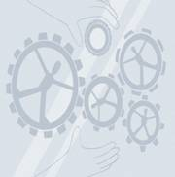
Desde el principio del día hasta la hora de salida,
practique rutinas de trabajo seguras:
Cuando inicie su trabajo, revise antes de entrar y hágase las siguientes preguntas:
¿Hay algo diferente, en su área? Quizás estén remodelando, o el equipo fue dañado la última vez que se utilizó. su área de trabajo.
¿El trabajo que realiza ese día es diferente? Eso puede indicar que necesita observar y revisar diferentes procedimientos y utilizar otro tipo de equipo de protección.
Fecha de Revisión: | Revisado por: Ing. Lisseth Villanueva Pinto | Aprobado por: Ing. Guido Guerra | Pág. No.
Agosto/27/2009 | CARGO: Responsable Seguridad Industrial | CARGO: Gerente de Construcciones | 4/21

Slide 5
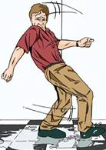
Desde el principio del día hasta la hora de salida,
practique rutinas de trabajo seguras:
Quite obstáculos y reporte peligros que puedan causarle tropiezos o caídas, estos objetos pueden estar en el piso o áreas de tráfico, también pueden existir superficies resbalosas.
Si usted trabaja en áreas elevadas, utilice el equipo apropiado de protección contra caídas.
Fecha de Revisión: | Revisado por: Ing. Lisseth Villanueva Pinto | Aprobado por: Ing. Guido Guerra | Pág. No.
Agosto/27/2009 | CARGO: Responsable Seguridad Industrial | CARGO: Gerente de Construcciones | 5/ 21

Slide 6

Desde el principio del día hasta la hora de salida,
practique rutinas de trabajo seguras:
Lea las Etiquetas y la Hoja de Datos de Seguridad del Material (MSDS) antes de utilizar cualquier químico.
Asegúrese de conocer las reacciones del químico y las medidas necesarias para protegerse y proteger a otros.
Fecha de Revisión: | Revisado por: Ing. Lisseth Villanueva Pinto | Aprobado por: Ing. Guido Guerra | Pág. No.
Agosto/27/2009 | CARGO: Responsable Seguridad Industrial | CARGO: Gerente de Construcciones | 6/ 21

Slide 7
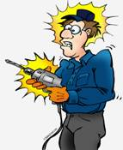
Desde el principio del día hasta la hora de salida,
practique rutinas de trabajo seguras:
Respete la electricidad, un descuido puede costarle la vida.
Reporte las condiciones eléctricas inseguras, tales como conexiones sueltas, cables, tomacorrientes, enchufes y otros que presenten daños.
Reporte inmediatamente, TODO "choque" eléctrico, no importa que tan pequeño sea.
Fecha de Revisión: | Revisado por: Ing. Lisseth Villanueva Pinto | Aprobado por: Ing. Guido Guerra | Pág. No.
Agosto/27/2009 | CARGO: Responsable Seguridad Industrial | CARGO: Gerente de Construcciones | 7/ 21

Slide 8
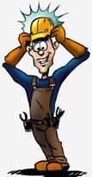
Desde el principio del día hasta la hora de salida,
practique rutinas de trabajo seguras:
Hágase una revisión de la cabeza a los pies.
Utilice su Equipo de Protección Personal (EPP).
Fecha de Revisión: | Revisado por: Ing. Lisseth Villanueva Pinto | Aprobado por: Ing. Guido Guerra | Pág. No.
Agosto/27/2009 | CARGO: Responsable Seguridad Industrial | CARGO: Gerente de Construcciones | 8/ 21

Slide 9
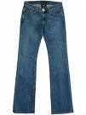
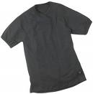
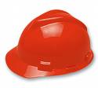

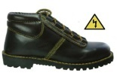
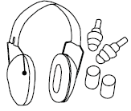

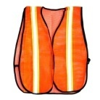

Desde el principio del día hasta la hora de salida,
practique rutinas de trabajo seguras:
Su Equipo de Protección Personal (EPP), debe incluir:
Ropa cómoda y adecuada,
casco,
guantes,
calzado de seguridad,
protección ocular y auditiva,
chaleco reflectivo,
arnés,
mascarilla, respirador o equipo de monitoreo de atmósfera, y
otros, dependiendo de la situación.
Fecha de Revisión: | Revisado por: Ing. Lisseth Villanueva Pinto | Aprobado por: Ing. Guido Guerra | Pág. No.
Agosto/27/2009 | CARGO: Responsable Seguridad Industrial | CARGO: Gerente de Construcciones | 9/ 21

Slide 10
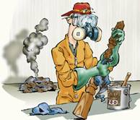
Desde el principio del día hasta la hora de salida,
practique rutinas de trabajo seguras:
Esté consciente de los peligros de incendios.
Limpie y ordene su área de trabajo, coloque la basura y/o desperdicios en el lugar correspondiente.
Fecha de Revisión: | Revisado por: Ing. Lisseth Villanueva Pinto | Aprobado por: Ing. Guido Guerra | Pág. No.
Agosto/27/2009 | CARGO: Responsable Seguridad Industrial | CARGO: Gerente de Construcciones | 10/ 21

Slide 11
Desde el principio del día hasta la hora de salida,
practique rutinas de trabajo seguras:
Si usted fuma, esté consciente y alerta sobre los peligros de incendios.
Respete las áreas restringidas.
Sólo puede fumar en áreas autorizadas.
Fecha de Revisión: | Revisado por: Ing. Lisseth Villanueva Pinto | Aprobado por: Ing. Guido Guerra | Pág. No.
Agosto/27/2009 | CARGO: Responsable Seguridad Industrial | CARGO: Gerente de Construcciones | 11/ 21

Slide 12
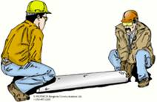
Desde el principio del día hasta la hora de salida,
practique rutinas de trabajo seguras:
Prevenga lesiones en la espalda, al levantar cualquier objeto, hágalo adecuadamente.
Utilice la fuerza de las piernas y no su espalda para levantar objetos.
Mantenga su peso a un nivel adecuado.
Manténgase en buena condición física para proteger su espalda.
Solicite ayuda si el objeto es demasiado pesado.
Fecha de Revisión: | Revisado por: Ing. Lisseth Villanueva Pinto | Aprobado por: Ing. Guido Guerra | Pág. No.
Agosto/27/2009 | CARGO: Responsable Seguridad Industrial | CARGO: Gerente de Construcciones | 12/ 21

Slide 13
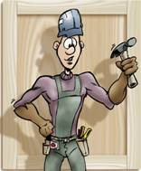
Desde el principio del día hasta la hora de salida,
practique rutinas de trabajo seguras:
Utilice las herramientas adecuadas para cada tarea y de la forma correcta.
Lea, consulte ó pida instrucción sobre el uso adecuado y operación las herramientas a usar.
Fecha de Revisión: | Revisado por: Ing. Lisseth Villanueva Pinto | Aprobado por: Ing. Guido Guerra | Pág. No.
Agosto/27/2009 | CARGO: Responsable Seguridad Industrial | CARGO: Gerente de Construcciones | 13/ 21

Slide 14
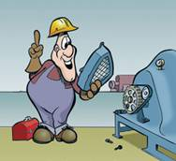
Desde el principio del día hasta la hora de salida,
practique rutinas de trabajo seguras:
Esté consciente de los peligros en la maquinaria.
Nunca cambie o altere resguardos en maquinaria, y siga los procedimientos correctos de cerrado y etiquetado cuando trabaje en equipo.
Fecha de Revisión: | Revisado por: Ing. Lisseth Villanueva Pinto | Aprobado por: Ing. Guido Guerra | Pág. No.
Agosto/27/2009 | CARGO: Responsable Seguridad Industrial | CARGO: Gerente de Construcciones | 14/ 21

Slide 15
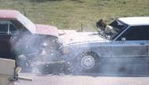
Desde el principio del día hasta la hora de salida,
practique rutinas de trabajo seguras:
Utilice su cinturón de seguridad, aún cuando la distancia sea corta, cada vez que usted se encuentra en un vehículo en movimiento.
El cinturón de seguridad protege a la persona porque impide que se golpee y evita así las lesiones causadas por el segundo impacto.
Un golpe yendo a sólo 50 Km/hr equivale a caer de boca desde el segundo piso de un edificio.
Fecha de Revisión: | Revisado por: Ing. Lisseth Villanueva Pinto | Aprobado por: Ing. Guido Guerra | Pág. No.
Agosto/27/2009 | CARGO: Responsable Seguridad Industrial | CARGO: Gerente de Construcciones | 15/ 21

Slide 16
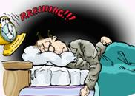
Desde el principio del día hasta la hora de salida,
practique rutinas de trabajo seguras:
Trate de tener suficiente descanso antes de trabajar, estudios han demostrado que los trabajadores comúnmente no duermen lo suficiente, ocasionando una mayor probabilidad de accidentes y enfermedades.
Si usted trabaja turnos diferentes, especialmente de noche, puede ser que le sea más difícil dormir lo suficiente.
Fecha de Revisión: | Revisado por: Ing. Lisseth Villanueva Pinto | Aprobado por: Ing. Guido Guerra | Pág. No.
Agosto/27/2009 | CARGO: Responsable Seguridad Industrial | CARGO: Gerente de Construcciones | 16/ 21

Slide 17
Desde el principio del día hasta la hora de salida,
cohopractique rutinas de trabajo seguras:
No ingiera bebidas alcohólicas durante los días laborables, pues pone en riesgo su salud y seguridad.
Usted es responsable de la integridad suya y de la de sus colaboradores y compañeros.
Su familia depende de su seguridad.
EL ALCOHOL ALTERA LOS SENTIDOS
Fecha de Revisión: | Revisado por: Ing. Lisseth Villanueva Pinto | Aprobado por: Ing. Guido Guerra | Pág. No.
Agosto/27/2009 | CARGO: Responsable Seguridad Industrial | CARGO: Gerente de Construcciones | 17/ 21

Slide 18
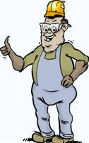
Desde el principio del día hasta la hora de salida,
practique rutinas de trabajo seguras:
Usted es responsable por su seguridad y salud y la de sus compañeros.
Todos los reglamentos y programas de seguridad no sirven de nada y no lo protegen si usted, si no se cuida a sí mismo.
"Seguridad,
Responsabilidad
de Cada Uno,
Tarea de Todos"
Fecha de Revisión: | Revisado por: Ing. Lisseth Villanueva Pinto | Aprobado por: Ing. Guido Guerra | Pág. No.
Agosto/27/2009 | CARGO: Responsable Seguridad Industrial | CARGO: Gerente de Construcciones | 18/ 21

Slide 19
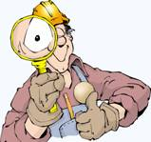
Desde el principio del día hasta la hora de salida,
practique rutinas de trabajo seguras:
Termine su jornada, revisando y ordenando su área de trabajo.
Si trabaja con equipos, apáguelos de acuerdo a lo indicado.
Si observa cualquier peligro repórtelo y arréglelo.
Dejar un área insegura, es dejar posiblemente una trampa mortal para un compañero.
Fecha de Revisión: | Revisado por: Ing. Lisseth Villanueva Pinto | Aprobado por: Ing. Guido Guerra | Pág. No.
Agosto/27/2009 | CARGO: Responsable Seguridad Industrial | CARGO: Gerente de Construcciones | 19/ 21

Slide 20
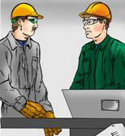
Desde el principio del día hasta la hora de salida,
practique rutinas de trabajo seguras:
Hábitos de seguridad deben revisarse continuamente.
Pregúntese "¿Puedo lesionarme, si trabajo de esta manera?"
Si la respuesta es afirmativa, hable con el supervisor sobre como realizar el trabajo de una manera más segura.
Fecha de Revisión: | Revisado por: Ing. Lisseth Villanueva Pinto | Aprobado por: Ing. Guido Guerra | Pág. No.
Agosto/27/2009 | CARGO: Responsable Seguridad Industrial | CARGO: Gerente de Construcciones | 20/ 21

Slide 21

Haga de la
SEGURIDAD
un Hábito
Fecha de Revisión: | Revisado por: Ing. Lisseth Villanueva Pinto | Aprobado por: Ing. Guido Guerra | Pág. No.
Agosto/27/2009 | CARGO: Responsable Seguridad Industrial | CARGO: Gerente de Construcciones | 21/21

